Slide 1
ҚАЗАҚСТАН РЕСПУБЛИКАСЫНЫҢ БІЛІМ ЖӘНЕ ҒЫЛЫМ МИНИСТРЛІГІ
А.БАЙТҰРСЫНОВ АТЫНДАҒЫ ҚОСТАНАЙ МЕМЛЕКЕТТІК УНИВЕРСИТЕТІ
АГРАРЛЫҚ-БИОЛОГИЯЛЫҚ ФАКУЛЬТЕТІ
SMART мақсат: дұрыс бағдар -
нақты нәтиже
ҚОСТАНАЙ, 2019

Slide 2
Білім беру нәтижесін дұрыс бағалау үшін нақты мақсаттар қоя білуіміз керек. Мақсат айқын болғандағанда ғана сапалы білімге қол жеткізе аламыз. Сондай-ақ сабақты ұтымды жүргізу оқытушыдан терең білімділікті, оқу процесін шеберлікпен ұйымдастыруды талап етеді.
«S M A R T» - мақсат басқарудың белгілі әдісі:
S
(spesific) - мақсатың нақтылығы (ерекшелігі)
M
(measurable) - өлшеуге болатын, шектеулі талап етушілік
R
(relevant) - релеванттылық (шындыққа сай, қысқа да нұсқа берілуі)
A
T
(achievable) - қолжетімділік (келісімділік)
(time bound) - белгілі бір уақыт арлығымен шектелген

Slide 3
S
(spesific) - Мақсат нақты болу керек деген алға қойылған мақсат екі ұшты емес, айқын болу керек дегенді білдіреді.
M
(measurable) - мақсат өлшенетін болу керек.
R
(relevant) - мақсат шынайы болу керек. Алға қойған мақсатты іске асыра алатындай мүмкіндіктер болғаны жөн.
A
T
(achievable) - мақсат қолдан келерлік болу керек.
(time bound) - мақсаттың мерзімі анықталған болу керек.

Slide 4
САБАҚТЫҢ ТАҚЫРЫБЫ: КӨМІРСУТЕКТЕР ТАҚЫРЫПТЫҢ SMART МАҚСАТТАРЫ
S
M
A
R
студенттердің білімін тереңдету мақсатында
T
Көмірсутектердің алу жолдарын, изомериясын, гомологиясын, физикалық және химиялық қасиеттерін, қолданылуын
Сабақтың үш түрінде (дәріс, тәжірибелік, зертханалық сабақтары)
Топтық, ассоциограмма, Блум таксономиясы, кейс-стади, жоба арқылы
5 апта аралығында

Slide 5
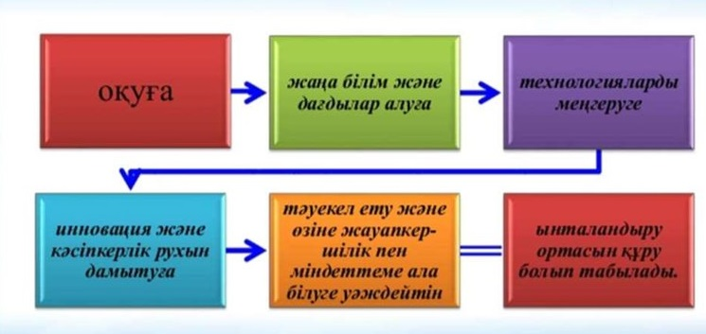
SMART жүйесі арқылы:

